Slide 1
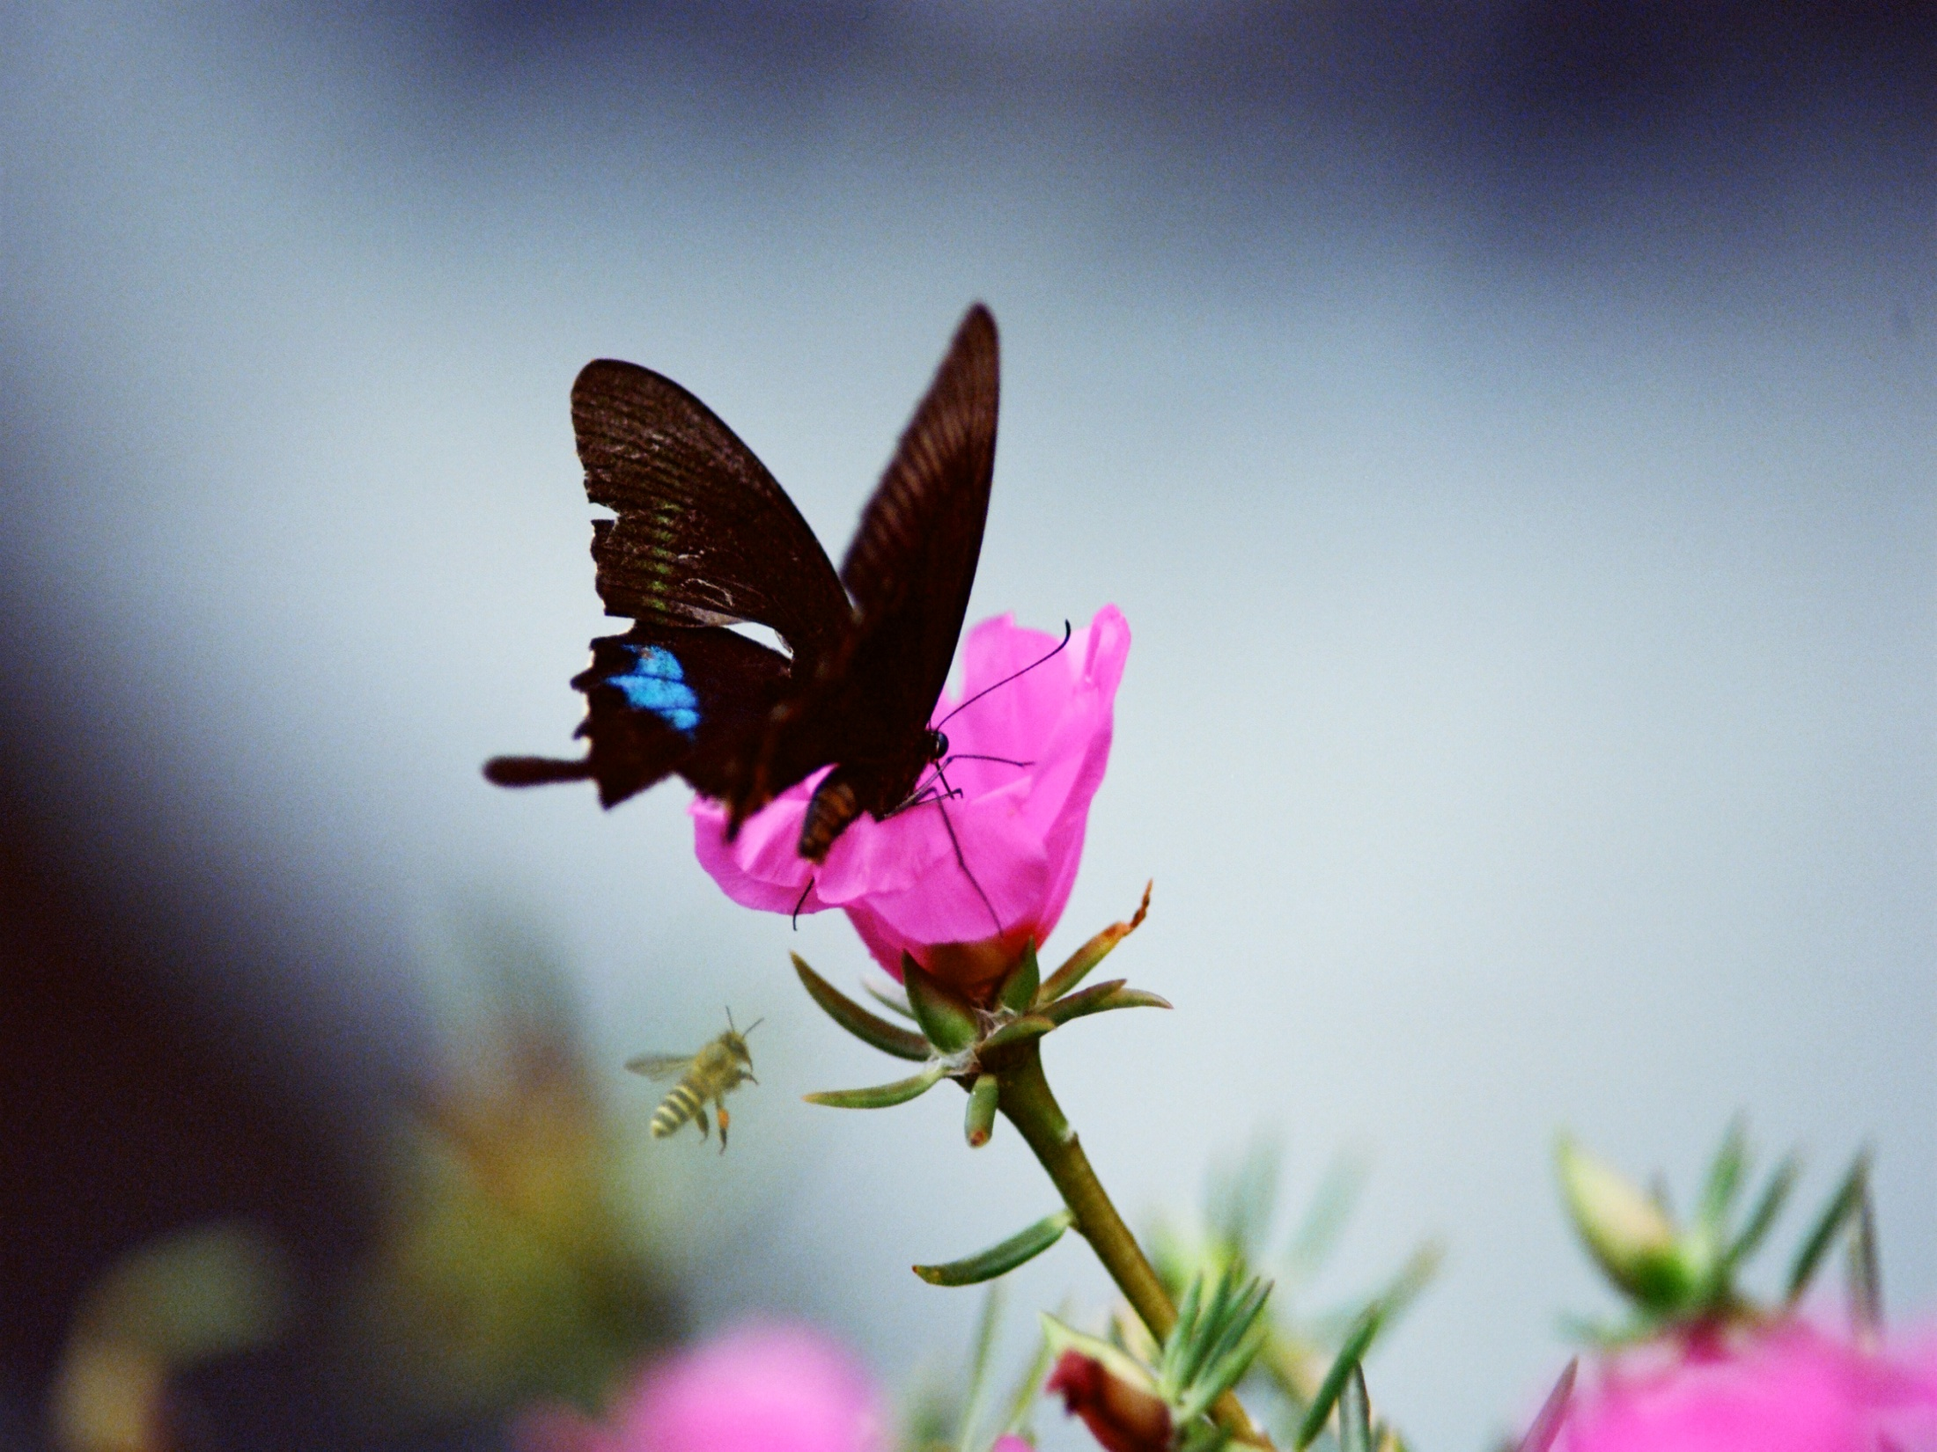

中西藥的交互作用
報告人: 藥師
臺中市藥師公會

Slide 2
大 綱
1.藥物相併服的影響 8.抗生素與消炎藥使用禁忌
2.降血壓藥的用藥禁忌 9.更年期用藥使用禁忌
3.降血糖藥的用藥禁忌 10.貧血手腳冰冷用藥使用禁忌
4.預防血栓藥的用藥禁忌 11.鐵劑的用藥禁忌
5.胃乳止痛藥的用藥禁忌 12.骨質疏鬆用藥使用禁
6. 益酸菌用藥的禁忌 13.用藥禁忌與用藥安全
7.安眠藥使用禁忌
資料來源:全民e學堂-中醫藥好好玩

Slide 3
藥物相併服的影響
藥效學上的藥物交互作用
兩種藥理作用相同或相反的藥物併用，造成藥效被增強或減弱的結果使治療失敗
藥物動力學上的交互作用
一種藥物影響了另一種藥物在人體內的吸收、分佈、代謝或排除
服用一杯250 c.c的葡萄柚汁後，其對藥物代謝的影響性可能長達24至48小時。長期規律服用藥物的患者，勿於短時間內進食過多葡萄柚

Slide 4
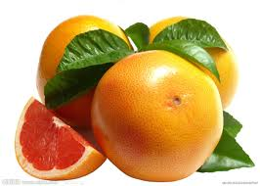
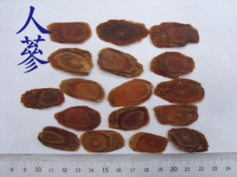
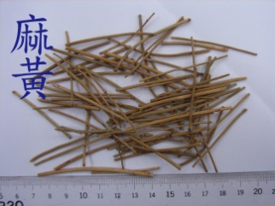
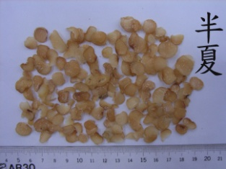
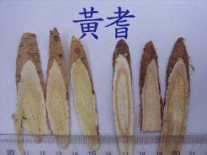
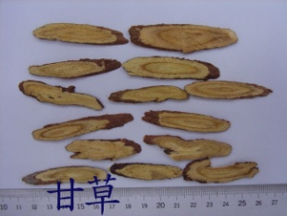
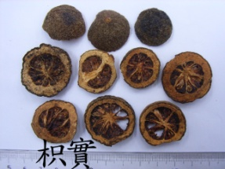
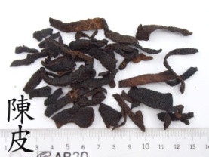
補益藥:
使血壓升高
止咳定喘藥:
不良反應
降血壓藥
葡萄柚
人蔘
黃耆
甘草
枳實
陳皮
龜鹿二仙膠
麻黃
半夏

Slide 5
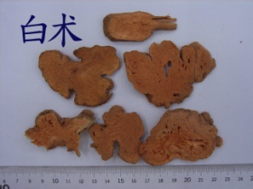
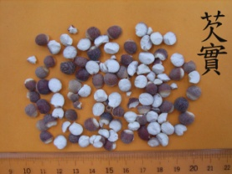
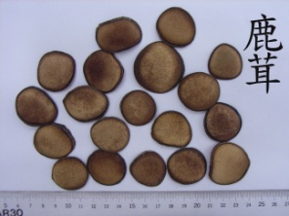
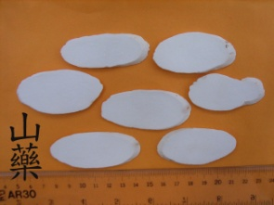
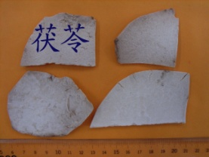
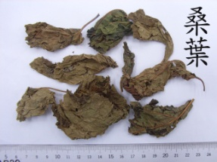
增強降血糖作用
會使血糖過低、
冒冷汗、休克
減少降血糖作用
降血糖藥
鹿茸
甘草
白术
芡實
山藥
茯苓
桑葉
黃耆

Slide 6
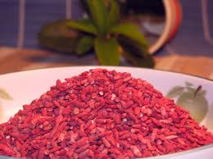
增強降血脂作用
降血脂藥
紅麴
增加損害肝臟
降血脂藥與紅麴由肝臟代謝

Slide 7
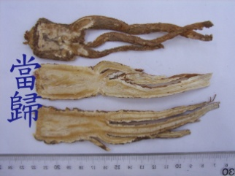
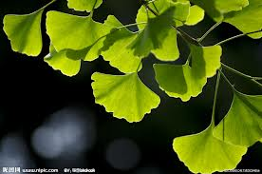
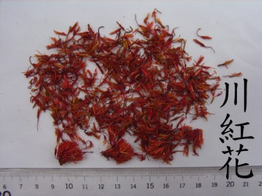
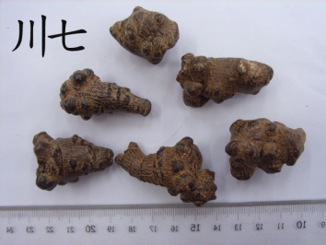
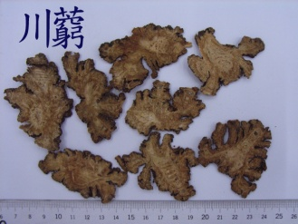
阿斯匹林—抗凝血作用
防止血栓 預防中風
活血補血藥
預防血栓
當歸
紅花
三七
川藭
銀杏葉
紅麴
月見草
丹蔘
長期服用會造成血小板不易凝集，加重阿斯匹林抗凝血作用，
易使小血管、腦血管出血 增加手術出血風險

Slide 8
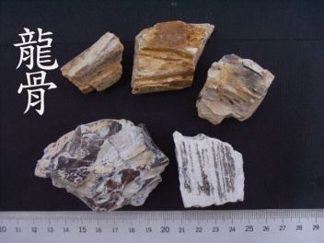
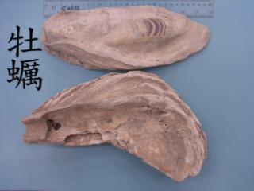
胃乳
止痛藥
併服胃藥
胃乳與止痛藥
酸性中藥:
酸鹼中和
降低胃乳作用
禁食酸性或含鈣藥材
長期服用甘草
喝含人蔘鹿茸藥酒
副作用增加
抑制胃酸分泌
龍骨 牡蠣含鈣

Slide 9
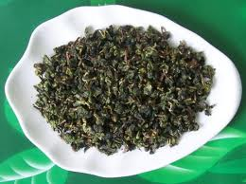
青草茶有抗菌作用，除去體內益菌
益酸菌藥
茶葉含鞣酸
讓益生菌失效
蘆薈刺激腸胃
抑制益生菌功能
避免同時使用

Slide 10
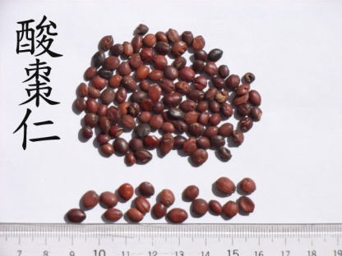

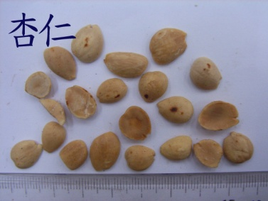
安神助眠
吸收加快而中毒
安眠藥
酸棗仁
茉莉花茶飲
百合蓮子甜湯
麻黃
杏仁
藥酒
含酒精食物

Slide 11
降低抗生素作用
抗生素 消炎藥
加重發炎
綠豆湯
牛奶
解毒作用
補益藥-
人蔘
黃耆
鹿茸
羊肉爐或辛香料
毒性增加
酸性中藥
酸梅湯 烏梅汁

Slide 12
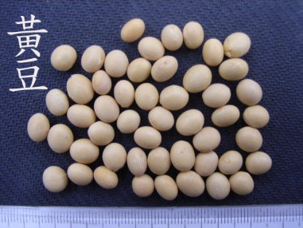
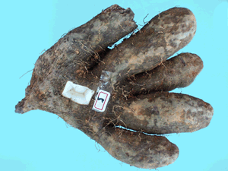

雌性素
大豆異黃酮素
更年期藥
山藥皂苷
劑量過高產生副作用

Slide 13
服鐵劑
禁食含單寧酸
茶葉
大黃
五倍子
石榴皮
山葡萄
與單寧酸生不溶性沉澱，
刺激胃腸道藥物吸收 降低療效
服溫性藥
四物湯
八珍湯
禁食涼性食物
瓜果類
橘子
梨子
綠豆湯
貧血
手腳冰冷藥

Slide 14
禁食含單寧酸
茶葉
大黃
五倍子
石榴皮
山葡萄
與單寧酸生不溶性沉澱
刺激胃腸道藥物吸收 降低療效
高劑量鐵劑
降低四物湯吸收
鐵劑
金絲桃(抗憂鬱)
降低鐵吸收

Slide 15
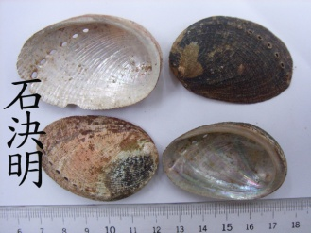
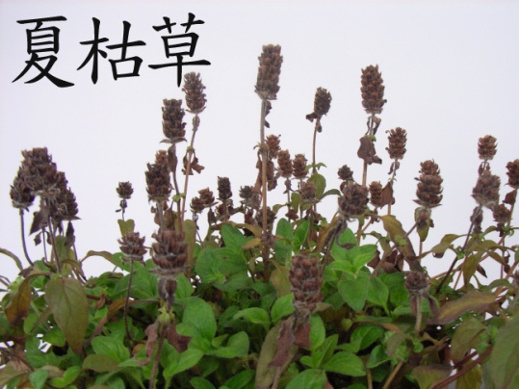
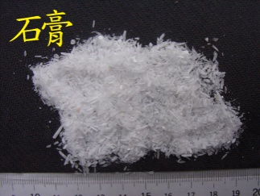
鈣量增加
骨質疏鬆藥
減少鈣吸收
紅茶
綠茶
夏枯草(青草茶)
含鈣中藥
珍珠母
石決明
龍骨
牡蠣
石膏

Slide 16
用藥禁忌與用藥安全
補益藥--甘草 、鹿茸含類醣皮質激素併用阿
斯匹林，促進胃酸分泌刺激胃粘膜
提高消化潰瘍
鹿茸、 人蔘、 黃耆、 何首烏使降血糖作用減低
人蔘 、甘草、 大黃降低利尿劑效果

Slide 17
用藥禁忌與用藥安全
鉀離子含量高藥材引起高血鉀症：
蒲公英、 陳皮、當歸、黨蔘、丹蔘、大腹皮、黃耆、生地、車前子、黃連、白术、白芍、桑白皮、大黃、丹皮、竹茹、澤瀉、枳實、厚朴、杜仲
中西藥併用：
鞣質反應—單寧酸產生沉澱
生物鹼反應—降低鎮靜劑安眠作用如麻黃
酸鹼中和—胃乳與酸梅湯合用失去藥效

Slide 18
Common Herb-drug Interactions
Herb | Drug or Drug Class | Interaction or Other Comments
Comfrey 紫草 | Phenobarbital | 增加紫草代謝 Pyrrolizidine alkaloids (PAs) ,具嚴重肝毒性
Danshen 丹參 | Anti-coagulant or platelet agents, Digoxin. | 增加出血及Digoxin 副作用
Echinacea 紫錐花 | Amiodarone statins, fibrates, niacin | 延長 QT interval. 增加肝功能異常的風險
Ephedra 麻黃屬植物 | Antidiabetes drugs Class 1A & class Ⅲ抗心律不整藥 β blocker MAO inhibitors | 增加血糖值, 降低血糖藥的療效 延長 QT interval. 降低β blocker療效,導致高血壓與心律不整 導致高血壓
18
Notes:
Pyrrolizidine alkaloids (PAs) are hepatotoxins found in many species of plants throughout the world. Plants of primary importance in the United States are Amsinckia spp. (e.g. fiddleneck), Crotalaria spp. (e.g., Rattlebox), Cynoglossum spp. (e.g., hound’s tongue), Echium spp. (e.g., Salvation Jane), Heliotropium spp. (e.g., common heliotrope), and Senecio spp. (e.g., ragwort, groundsel, and tar weed) (Figs. 1 through 4).
18

Slide 19
Common Herb-drug Interactions
Herb | Drug or Drug Class | Interaction or Other Comments
Ginseng 人蔘 | Antidiabetes drugs Digoxin Warfarin Phenelzine sulfate | 增加降血糖 干擾Digoxin檢測, 增加中毒風險 降低Warfarin療效 頭痛、失眠
St. John’s wort 聖約翰草 | Digoxin, Warfarin, Indinavir, Simvastatin, Theophylline, Class1A-3 抗心律不整藥. Cyclosporine, Clopidogrel Paroxetine | 降低Digoxin, Warfarin, Simvastatin 等藥品血中濃度或療效. 增加Cyclosporine的代謝, 降低濃度 增加Clopidogrel療效與出血風險 噁心、嗜睡、精神不集中
19
Notes:
Pyrrolizidine alkaloids (PAs) are hepatotoxins found in many species of plants throughout the world. Plants of primary importance in the United States are Amsinckia spp. (e.g. fiddleneck), Crotalaria spp. (e.g., Rattlebox), Cynoglossum spp. (e.g., hound’s tongue), Echium spp. (e.g., Salvation Jane), Heliotropium spp. (e.g., common heliotrope), and Senecio spp. (e.g., ragwort, groundsel, and tar weed) (Figs. 1 through 4).
19

Slide 20
Common Herb-drug Interactions
Herb | Drug or Drug Class | Interaction or Other Comments
Hawthorn 山楂 | Digoxin Calcium-channel blockers or nitates | 增加 Digoxin 的作用 增加血管舒張作用
Licorice 甘草 | Spironolactone | 增加 Spironolactone 作用
Saw palmetto | Anti-coagulant or platelet agents, | 增加出血的風險
Soy milk 水飛薊 | Warfarin | 降低 Warfarin 的藥效
Garlic 大蒜 | Aspirin, clopidogrel, warfarin, or heparinoid drugs | 增加出血的風險
20
Notes:
Pyrrolizidine alkaloids (PAs) are hepatotoxins found in many species of plants throughout the world. Plants of primary importance in the United States are Amsinckia spp. (e.g. fiddleneck), Crotalaria spp. (e.g., Rattlebox), Cynoglossum spp. (e.g., hound’s tongue), Echium spp. (e.g., Salvation Jane), Heliotropium spp. (e.g., common heliotrope), and Senecio spp. (e.g., ragwort, groundsel, and tar weed) (Figs. 1 through 4).
20

Slide 21
Herbal Products to Avoid in Patients with Cardiovascular Disease
Herb | Cardiac Adverse Effect of interaction
Alfalfa 紫花苜蓿 | Increases bleeding risk with Warfarin
Aloe vera蘆薈 | Hypokalemia causing digitalis toxicity and arrhythmia
Dong quai 當歸 | Increases bleeding risk with Warfarin
Bilberry越橘(果實 | Increases bleeding risk with Warfarin
Butcher’s broom 金雀花 | Decreases effects of alpha-blockers
Capsicum辣椒 | Increases blood pressure (with MAOI)
Fenugreek 葫蘆芭 | Increases bleeding risk with Warfarin, hypoglycemia
Fumitory 延胡索 | Increases bleeding risk with Warfarin
21
Notes:
BUTCHER‘S BROOM(金雀花) 學名Ruscus aculeatus
新抽出的嫩枝似蘆筍，可食用．葉狀枝可治療子宮疾病．根可治療關節炎．研究顯示整個植株入藥有消炎及收縮血管作用．內服外敷可治療內外痔，靜脈曲張和凍瘡．
證據顯示，口服假葉樹萃取物可以促進靜脈血回流及減少水腫 (出處: Journal of Alternative Complementary Medicine, December 2000, pages 539-549)，假葉樹對皮膚可能有抗發炎的效果，但相關證據很少
21

Slide 22
Herbal Products to Avoid in Patients with Cardiovascular Disease
Herb | Cardiac Adverse Effect of interaction
Garlic 大蒜 | Increases bleeding risk with Warfarin
Ginger 薑 | Increases bleeding risk with Warfarin
Ginkgo 銀杏 | Increases bleeding risk with Warfarin, aspirin or COX-2 inhibitors, Potential risk of seizures.
Ginseng 人蔘 | Increases blool pressure Decreases effects of Warfarin hypoglycemia
Gossypol 棉子酚 棉子中黃色毒性物質 | Increases effects of diuretics Hypoglycemia
22
Notes:
BUTCHER'S BROOM(金雀花) 學名Ruscus aculeatus
新抽出的嫩枝似蘆筍，可食用．葉狀枝可治療子宮疾病．根可治療關節炎．研究顯示整個植株入藥有消炎及收縮血管作用．內服外敷可治療內外痔，靜脈曲張和凍瘡．
證據顯示，口服假葉樹萃取物可以促進靜脈血回流及減少水腫 (出處: Journal of Alternative Complementary Medicine, December 2000, pages 539-549)，假葉樹對皮膚可能有抗發炎的效果，但相關證據很少
22

Slide 23
Herbal Products to Avoid in Patients with Cardiovascular Disease
Herb | Cardiac Adverse Effect of interaction
Green tea 綠茶 | Decreases effects of Warfarin (含有 Vitamin K)
Hawthorn 山楂 | Potentiates action of cardiac glycosides and nitrates
Irish moss 鹿角菜 珊瑚草 | Increases effects of antihypertensive
Kelp 海藻 | Increases effects of antihypertensive and anticoagulant agents.
 | Increases effects of antihypertensive
23
Notes:
BUTCHER'S BROOM(金雀花) 學名Ruscus aculeatus
新抽出的嫩枝似蘆筍，可食用．葉狀枝可治療子宮疾病．根可治療關節炎．研究顯示整個植株入藥有消炎及收縮血管作用．內服外敷可治療內外痔，靜脈曲張和凍瘡．
證據顯示，口服假葉樹萃取物可以促進靜脈血回流及減少水腫 (出處: Journal of Alternative Complementary Medicine, December 2000, pages 539-549)，假葉樹對皮膚可能有抗發炎的效果，但相關證據很少
23

Slide 24
Warfarin–Herb drug interactions
coenzyme Q10 interactions
ginger interactions
danshen interactions
dong quai interactions
G. biloba interactions
garlic interactions
American ginseng (Panax quinquefolium L.)interactions
Asian ginseng (P. ginseng) interactions
green tea interaction
soy interactions
omega fatty acid interactions
saw palmetto interactions
vitamin C interactions
vitamin E interactions
St. John's wort–drug interactions
24

Slide 25
Dietary supplement：Danshen 丹蔘
Other drugs：
  Digoxin、Furosemide、Captopril
Signs and symptoms of interaction：
  Increased INR
Mechanism：
  Additive effect due to coumarin content in danshen
25

Slide 26
Goji (Lycium spp.), Wolfberry枸杞
枸杞提取物高劑量可能引起警覺性，在睡前服用可能會與睡眠相互干擾，也可能會引起噁心和嘔吐。
Interaction：Goji fruit was shown to elevate international normalized ratio (INR) in a patient stabilized on warfarin.
1074 Current Drug Metabolism, 2008, Vol. 9, No. 10
26

Slide 27
Dietary supplement：Dong quai 當歸
Other drugs：Digoxin、furosemide
Signs and symptoms of interaction：
  2-fold increase in prothrombin time and INR
Mechanism：
  Possible inhibition of platelet activity by dong quai
27

Slide 28
Ginseng (Asian Ginseng)–Drug Interactions
Other drugs：
  Antidiabetes drugs：增加降血糖作用
  Digoxin：干擾Digoxin檢測, 增加中毒風險
  Warfarin：降低Warfarin療效
    西洋參(American ginseng，其他人參?)
  Phenelzine sulfate ：頭痛、失眠、震顫
28

Slide 29

感謝聆聽

